Slide 1
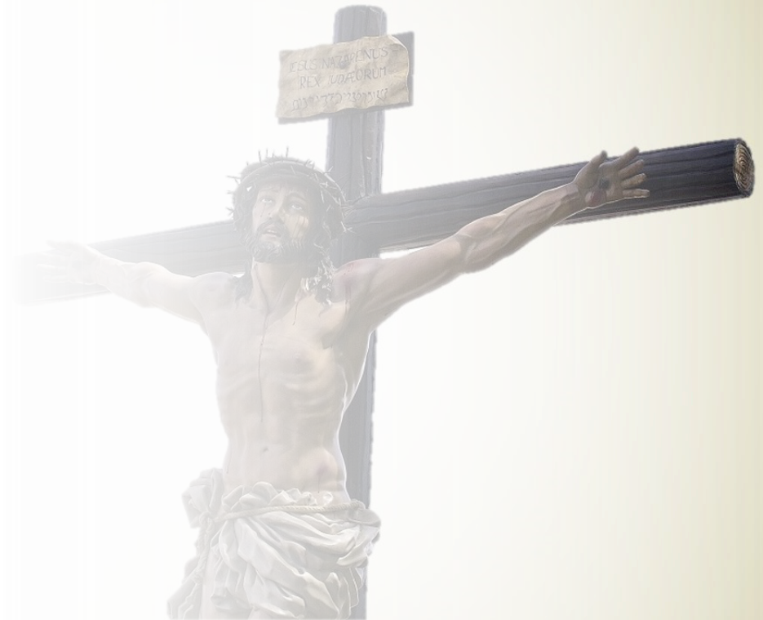
El amor de Dios
y su justicia
I Trimestre
Lección 11
¿QUÉ MÁS PUEDE HACER?
Pr. Enoc Ruiz Ginez

Slide 2
El amor de Dios
y su justicia
“Entonces Pilato le dijo: ¿Luego, tu eres rey? Respondió Jesús: Tu lo has dicho. Yo soy rey. Yo para esto he nacido, para esto he venido al mundo, para dar testimonio de la verdad. Todo el que es de la verdad oye mi voz” (Jn. 18: 37).
Pr. Enoc Ruiz Ginez

Slide 3
El amor de Dios
y su justicia
Hace algunos años fue publicado en la revista Guide un cuento infantil centrado en la historia de en un niño huérfano llamado Denis, quien fue adoptado por una familia en la época medieval. Denis odia apasionadamente al rey de su tierra porque cuando sus padres se enfermaron los soldados del rey se los llevaron y nunca volvió a verlos. Mucho después supo que el rey los separó para evitar que las personas sanas padecieran los horrores de la peste negra. La verdad acerca del rey liberó a Denis del odio que había albergado casi toda su vida. El rey había actuado siempre y en todos los casos por amor a su pueblo.
Al repasar la lección de esta semana veremos que muchas personas ven a Dios como Denis veía al rey. Sin embargo, al comprender las acciones de Dios veremos que tenemos muchas razones para amar y confiar en Él.
Pr. Enoc Ruiz Ginez

Slide 4
El amor de Dios
y su justicia
¿Qué debo saber?
1.
LA VICTORIA DE CRISTO
2.
EL AMOR ABNEGADO DE DIOS
3.
LA VINDICACIÓN DEL CARÁCTER DE DIOS
Pr. Enoc Ruiz Ginez

Slide 5
El amor de Dios
y su justicia
¿Qué debo saber?
1.
LA VICTORIA DE CRISTO
Satanás usurpó el lugar de Dios y se convirtió en el “príncipe de este mundo” (Jn 12: 31).
¿Sobre que fundamento está basado el reinado de Satanás?
El “engaño” (Apo 12: 9), y “la calumnia” (v. 10).
Pr. Enoc Ruiz Ginez

Slide 6
El amor de Dios
y su justicia
¿Qué debo saber?
1.
LA VICTORIA DE CRISTO
Jesús vino al mundo “para dar testimonio de la verdad” (Jn 18: 37). Y “para destruir por su muerte… al Diablo” (Heb 2: 14).
¿Cómo demostró Dios que es un ser amoroso y justo? (ver Rom 3: 24, 25).
Pr. Enoc Ruiz Ginez

Slide 7
El amor de Dios
y su justicia
¿Qué debo saber?
1.
LA VICTORIA DE CRISTO
Satanás esta derrotado, y sabe que le queda poco tiempo (Apo. 12: 12), su reino pronto será destruido, y junto a él todos los que rechazaron el don de Cristo.
Pr. Enoc Ruiz Ginez

Slide 8
El amor de Dios
y su justicia
¿Qué debo saber?
1.
LA VICTORIA DE CRISTO
Después de la destrucción del Diablo, el Señor establecerá un nuevo reino, donde “reinará por los siglos de los siglos” (Apo 11: 15).
Pr. Enoc Ruiz Ginez

Slide 9
El amor de Dios
y su justicia
¿Qué debo saber?
2.
EL AMOR ABNEGADO DE DIOS
A través de la parábola de la viña Dios ilustra su cuidado y dedicación en favor de su pueblo (Isa 5: 1 - 4).
¿A quién representa la viña en esta parábola?
Pr. Enoc Ruiz Ginez

Slide 10
El amor de Dios
y su justicia
¿Qué debo saber?
2.
EL AMOR ABNEGADO DE DIOS
Dios hizo todo lo que razonablemente se debía hacer para que su viña produjera buenos frutos “la había cercado y despedregado y plantado de vides escogidas, había edificado en medio de ella una torre y había hecho también en ella un lagar”(Isa 5: 2), pero al final produjo “Uvas silvestres”.
Pr. Enoc Ruiz Ginez

Slide 11
El amor de Dios
y su justicia
¿Qué debo saber?
2.
EL AMOR ABNEGADO DE DIOS
Dios invita a juzgar entre Él y su viña (Isa 5: 3) y plantea la pregunta ¿Qué más se podría hacer a mi viña, que yo no haya hecho en ella? (v. 4).
Pr. Enoc Ruiz Ginez

Slide 12
El amor de Dios
y su justicia
¿Qué debo saber?
2.
EL AMOR ABNEGADO DE DIOS
La parábola de Isaías 5, se relaciona con la parábola de los labradores malvados de Mateo 21: 33 – 39.
¿Hasta dónde llegó la maldad de los labradores malvados?
Pr. Enoc Ruiz Ginez

Slide 13
El amor de Dios
y su justicia
¿Qué debo saber?
2.
EL AMOR ABNEGADO DE DIOS
En la cruz, Dios demostró que hizo todo lo posible para la salvación del hombre “ciertamente llevó él nuestras enfermedades y sufrió nuestros dolores pero nosotros lo tuvimos por azotado, como herido y afligido por Dios¡” (Isa 53: 4).
Pr. Enoc Ruiz Ginez

Slide 14
El amor de Dios
y su justicia
¿Qué debo saber?
3.
LAVINDICACIÓN DEL CARÁCTER DE DIOS
La vindicación del carácter de Dios es un tema central en el gran conflicto entre Dios y Satanás. Debido a que Satanás ha acusado a Dios como injusto, arbitrario y severo.
Pr. Enoc Ruiz Ginez

Slide 15
El amor de Dios
y su justicia
¿Qué debo saber?
3.
LAVINDICACIÓN DEL CARÁCTER DE DIOS
El cantico de los redimidos de apocalipsis 15: 3 expresan la grandeza de los hechos de Dios “Grande y maravillosas son tus obras”.
Pr. Enoc Ruiz Ginez

Slide 16
El amor de Dios
y su justicia
¿Qué debo saber?
3.
LAVINDICACIÓN DEL CARÁCTER DE DIOS
Desde el Edén, Satanás ha tratado de sembrar dudas sobre el carácter de Dios. Pero es en la cruz del calvario donde Dios vindicó su carácter ante el universo.
Pr. Enoc Ruiz Ginez

Slide 17
El amor de Dios
y su justicia
¿Qué debo saber?
3.
LAVINDICACIÓN DEL CARÁCTER DE DIOS
Gracias a la victoria de Cristo sobre la cruz, los redimidos en el cielo tendrán el privilegio de juzgar todas las cosas (1 Cor 6: 2, 3).
Antes que todo termine, Dios aclarará todas las dudas y nada quedará en el vacío (1 Cor 4: 5).
Pr. Enoc Ruiz Ginez

Slide 18
El amor de Dios
y su justicia
¿Qué debo sentir?
¿Que hizo Dios para demostrar al mundo en engaño del enemigo?
¿Qué argumentos podemos usar para enseñar que Dios ha hecho todo lo necesario para redimir al hombre?
¿De que manera Dios vindicó su carácter frente a las falsas acusaciones de Satanás?
Pr. Enoc Ruiz Ginez

Slide 19
El amor de Dios
y su justicia
¿Qué debo hacer?
ALABA a Dios por su gracia concedida a través de Cristo.
COMPARTE con otros lo que has aprendido de la lección de esta semana.
NO DEJES de fortalecer el hábito de leer cada día tu Biblia y tu lección.
Pr. Enoc Ruiz Ginez

